Slide 1
Eğitimde Kullanılan Ölçme Araç ve Yöntemleri – 3
(Süreç Odaklı-Tamamlayıcı/Alternatif Yöntemler)
Ondokuz Mayıs Üniversitesi
Eğitimde Ölçme ve Değerlendirme Anabilim Dalı
Dr. Öğr. Üyesi Selda ÖRS ÖZDİL

Slide 2
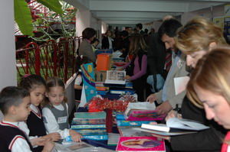
  Tamamlayıcı ölçme ve değerlendirme, öğretim süreciyle iç içe, anlamlı ve gerçekçi görevlere dayanan, gerçek yaşam koşullarına benzer ortamlarda düzenlenen öğrenmelere odaklanan, öğrencinin aktif olarak değerlendirme sürecinin içinde yer aldığı ölçme ve değerlendirme yaklaşımıdır.

Slide 3
Ölçmede odak
Odak
Yöntem
Ürün
Klasik yöntemleri
(kağıt-kalem testleri)
Süreç
Yeni değerlendirme yöntemleri (klasik ölçme ve değerlendirme yöntemleri dışında kalan yöntemler)
Notes:
Ölçülecek nitelik karmaşık yapıda olduğunda, araştırma yapma, eleştirel düşünme gibi üst düzey düşünme becerilerini içerdiğinde
Öğrencilerin öğrendiği bilgi ve becerileri gerçek yaşamda nasıl kullandıklarının gözlemlenmesinde,
Öğrenme ürününü oluşturma sürecinin izlenmesi gerektiğinde geleneksel yöntemler yetersiz kalmaktadır.

Slide 4
Neden yeni değerlendirme yöntemleri?
Değerlendirme aynı zamanda bir
öğrenme sürecidir.
Öğrenme
Değerlendirme
2. Değerlendirme
süreklidir.
İzleme-Betimleme

Slide 5
  Neden...
  Üst düzey zihinsel becerileri değerlendirmede
  daha etkilidir.
  Değerlendirmede çeşitlilik (öz-akran-öğretmen) vardır.
  Ne öğrendiklerinin yanında öğrendiklerini nasıl kullandıkları da önemlidir.
  Öğrencinin gelişimi, çabası önemlidir.
  Öğrencilerin öğrendiklerini nasıl kullandıkları önemli olduğu için genellikle gerçek yaşam görevleri verilir.
  Duyuşsal (tutum, motivasyon vb.) özellikleri değerlendirmede etkilidir. İlgi ve ihtiyaçları dikkate alır.
  Sınıf içi ve okul içi iletişimi, paylaşımı artırır.

Slide 6
  Sınırlılıkları
  Planlanması, uygulanması ve puanlanması emek ve zaman ister.
  Hazırlık için öğretmenin uzun zaman ayırması gerekir. (Puanlama ölçütleri ve ölçme araçları)
  Öğretmen yol göstericidir; süreç içerisinde her bir öğrenciye dönüt vermelidir. Yoğun emek gerektirir.
  Geçerlik, güvenirlik ve kullanışlılığın sağlanması daha zordur.
  Ölçme sonuçlarına hata karışma olasılığı daha fazladır. (Sınıf dışı etkinliklerde yardım alma, puanlayıcı hataları vb.)

Slide 7
Performans Değerlendirme
(Performance-based Assesment)

Slide 8

Performans nedir?
  Başarım, Verim Gücü (TDK, 2006)
  Bir işin gerçekleştirilmesine yönelik tüm çabalardır
  (Eraslan ve Algün, 2005; Thurndike, 1971).
  “Bir öğrenme görevine yönelik tüm çabalar ve ortaya konulan ürün” dür.

Slide 9
Performans değerlendirme
  Bazı öğrenme hedeflerinin kağıt-kalem testleriyle ölçülmesi pek mümkün olmamaktadır.
  Resim yapma, enstrüman çalma, basketbol oynama, bir deney düzenleme, vs.
  Performans değerlendirme gerçek yaşam durumları veya gerçek yaşama benzetilmiş (simule edilmiş) ortamlarda gerçekleştirilir.
  Hem öğrenme ürünü, hem de ürünü meydana getirme süreci değerlendirilir.

Slide 10
  Performans değerlendirme için verilebilecek örnekler:
  Bilimsel araştırma yapma,
  Deney tasarlama ve uygulama,
  Farklı derslerde öğrendiklerini bütünleştirmeye yarayan deneme yazma,
  Diğer öğrencilerle işbirliği yaparak problem çözme,
  Model geliştirme,
  Koleksiyon yapma,
  Müzik aleti çalma,
  Özgün eleştiri, şiir, kısa öykü yazma vb.

Slide 11
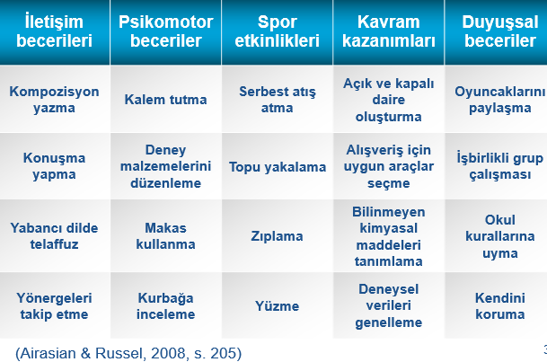
Okullarda Performans Değerlendirme Yapılabilecek Ortak Alanlar

Slide 12
Performans değerlendirme
  Performans Değerlendirmenin farklı uygulama türleri bulunmaktadır
  Gerçek Performans Değerlendirme (ehliyet sınavı gibi)
  Analog (eş, simülatif) Performans Değerlendirme (pilotların uçak simülasyonlarında değerlendirilmesi gibi)
  Yapay Performans Değerlendirme (genelde okullarda uygulanan performans değerlendirme etkinlikleri)
Notes:
Yapay PD: Bir öğrenciden haftalık akşam yemeği menüsü oluşturma ve sınırlı bütçeyle belirli yiyecekleri marketten alma sürecinin adımlarını açıklaması istenebilir.
Bir iş için başvuru mektubu yazınız.
Çevre kirliliğini anlatan bir resim yapınız.

Slide 13
Performans değerlendirme basamakları
  Performans değerlendirmenin etkili olabilmesi için belirli bir plan dahilinde yapılması gerekmektedir.
  Amacın belirlenmesi
  Ölçülecek niteliğin tanımlanması
  Görevlerin oluşturulması
  Puanlama yapılması

Slide 14
performans görevinin özellikleri
Üst düzey becerilere yönelik
Gerçekleştirilebilir
Anlamlı
Performans Görevi
Yansız
Ölçülebilir
Otantik
Öğrenmeyi sağlayan
Çok yönlü

Slide 15
Performans görevinin yazılı hale getirilmesi
  Görevin öğrenme hedefleriyle bağlantısı iyi şekilde sağlanmalıdır.
  Görevle gerçekleştirilecek beceriler tanımlanmalıdır.
  Süreç ve süreç sonundaki ürün netleştirilmelidir.
  Gerçek yaşam senaryoları yazılı hale getirilmelidir.

Slide 16
Performans görevinin yazılı hale getirilmesi
  Görevi gerçekleştirirken öğrencinin izleyeceği adımlar ayrıntılı şekilde açıklanmalıdır. Göreve başlamadan önce;
  ne tür malzemeler gerekecek,
  görev nerede gerçekleştirilecek,
  görevin sınırları,
  görev süresi,
  görevi kimlerin puanlayacağı,
  değerlendirme ölçütleri ile ilgili bilgiler öğrencilere verilmelidir.

Slide 17
performans görevinin unsurları
Performans
Görevi
Tanıtım Bilgisi
(Tema, Ders,
Değerlendirme
Yöntemi)
Görev / Problem
Durumu / Sorular
Yönerge
Puanlama
Araçlar / Formlar

Slide 18
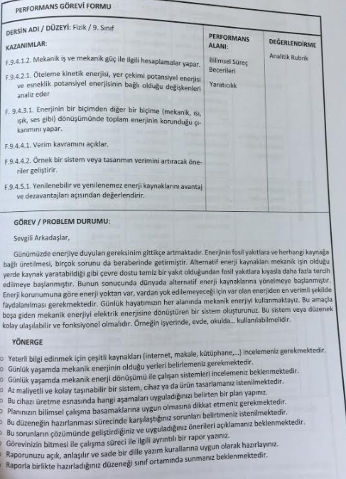
Örnek 1

Slide 19
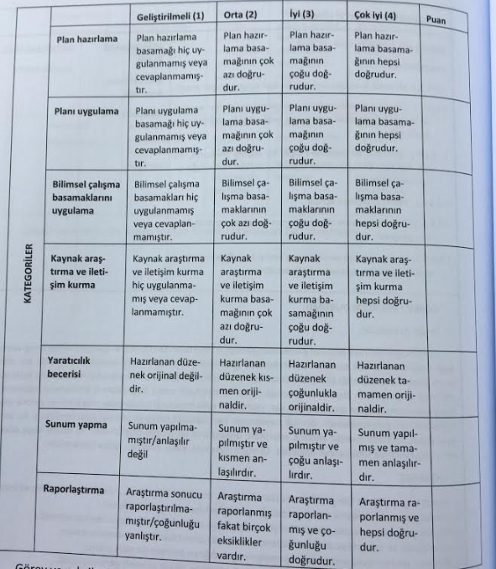

Slide 20
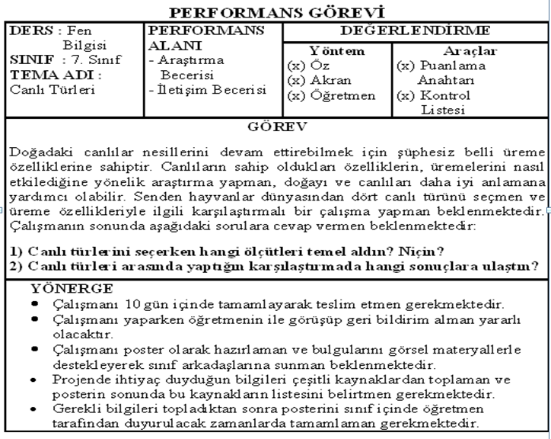
Örnek 2

Slide 21
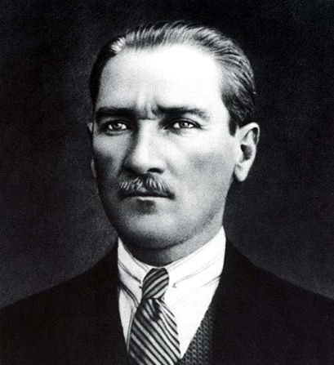
Örnek 3
Durum
Tarih, 29 Ekim 1923. Cumhuriyet ilan ediliyor ve bir gazete çıkartarak bu durumu halka duyurman isteniyor.
Yönerge
Hazırladığın gazeteye bir isim ver.
Cumhuriyetin ilanı ile ilgili bir manşet yaz, o dönemle ilgili fotoğraflar bul ve gazetene yerleştir.
Gazetene cumhuriyetin ilanı ve önemi ile ilgili en az bir sayfadan oluşan bir haber yaz.

Slide 22
Örnek 4
Dünyamızda enerji insanlar için vazgeçilmezdir. Günümüzde petrol insanoğlunun en önemli enerji kaynağıdır ancak tüketilebilir bir kaynak olduğu da bilinmektedir.
Senden bu durumu göz önüne alarak aşağıdaki sorulara yanıt bulman beklenmektedir.
1) Petrol bulunmasaydı içinde yaşadığımız dünyanın durumu nasıl olurdu? Dünyanın içinde bulunduğu bugünkü durumu düşün ve yaşanabilecek olumlu ve olumsuz sonuçları gerekçeleriyle yaz.
2) Bir gün dünyadaki petrol kaynakları tükenecek. Siyasi karar vericiler senden bu soruna bugünden bir çözüm üretmeni istiyorlar. Bilim insanlarının yaptığı çalışmaları da inceleyerek, en doğru çözüm yolunun ne olduğunu gerekçeleriyle yaz.
Notes:
Hatalı Örnek:
Petrol dünyada en çok hangi bölgelerde bulunur? Petrol kullanılır duruma gelmeden önce hangi işlemlerden geçer? Petrolü yaşamda nerelerde kullanırız. Örneklerle anlatınız.

Slide 23
Performans değerlendirmede sorunlar
Oluşturulması, uygulanması ve puanlanması güçtür ve zaman alır
Ölçme sonuçlarının geçerliği ve güvenilirliği
Zamana, sınava dönük kaygılar
Velilerin aşırı katkısı
Geri bildirim
Öğretmenlerin deneyimi ve tutumları

Slide 24
Performansın Puanlanmasında Kullanılan Araçlar
Puanlama
Araçları
Kontrol Listesi
Dereceleme Ölçeği
Dereceli Puanlama
Anahtarı
Akran/Grup ve
Öz değerlendirme
Analitik
Bütünsel

Slide 25
Kontrol Listeleri
Bir performansa ait ölçütlerin yazılı olduğu listedir.
Gözlenecek davranışın varlığının veya yokluğunun “x”, “√” veya “evet”, “hayır” ile gösterilmesine yarayan araçlardır.
İstenen davranışların gösterildiği durumlara 1 puan istenilmeyen davranışların gösterildiği durumlara 0 puan verilebilir.
Puanların toplamına göre istenen performansın ne kadarının kazanıldığına karar verilir.

Slide 26
Örnek : Deney tasarlama ve uygulama performans görevi için kontrol listesi
Performans Ölçütleri | Evet | Hayır
Deney malzemelerini düzenledi.
Yönergeyi takip ederek deneyi gerçekleştirdi.
Gözlemleri ve elde ettiği verileri uygun biçimde kaydetti.
Sonuçları deneyin amacına uygun biçimde yorumladı.

Slide 27
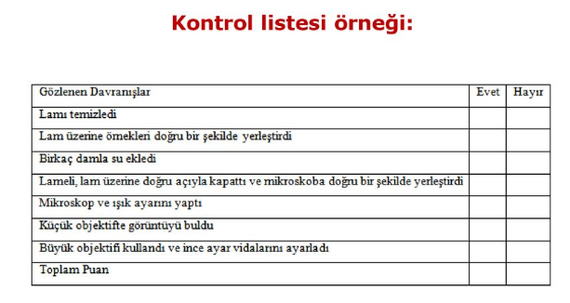

Slide 28
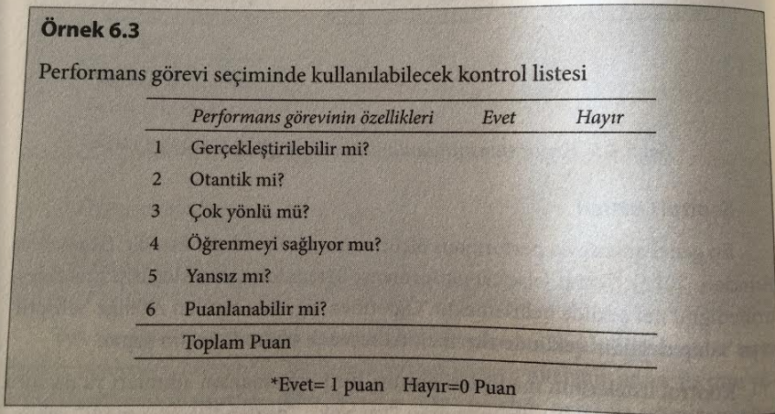

Slide 29
Kontrol Listeleri
Davranışların gözlenmesinde sıklıkla kullanılan, ölçülecek niteliğin kapsamını geniş olarak temsil edebilen araçlardır.
İdeal madde sayısı 12-15 olduğu belirtilmektedir.
Öğrencilere bu liste verilmesi görevde ne yapması gerektiğine ilişkin yol gösterici olur.
Hazırlanması ve puanlanması kolaydır. Eğitim gerektirmez.
Kalabalık öğrenci gruplarında uygulanması pratiktir.
Performansın iki yanıtlı incelenmesi yüzeysel bilgi sunar. (dezavantaj)

Slide 30
Dikkat Edilmesi Gerekenler
! Ölçütler gözlenebilir olmalıdır.
! Gözlenecek davranışlar muhtemel oluş sırasına göre listede yer almalıdır.
! Öğretmene sadece iki seçenek sunması en temel sınırlılığı, kısmi puanlama gerektiren durumlarda kullanımı zor olabilir.

Slide 31
Dereceleme Ölçekleri
Gözlenen bir özelliğin ölçütlerini ve ne kadar gözlendiğinin derecelerini içeren ölçeklere dereceleme ölçekleri denir.
Kontrol listeleri evet/hayır ile sınırlıdır fakat dereceleme ölçeği daha detaylıdır. Gözlenen performansı çeşitli düzeyleriyle tanımlayabilir.
Kesinlikle katılıyorum-katılıyorum-katılmıyorum-kesinlikle katılmıyorum
Zayıf-orta-iyi-çok iyi gibi sınıflamalar dereceleme ölçeğine örnek verilebilir.

Slide 32
Örnek : Sunum yapma performans görevi için dereceleme ölçeği
Performans Ölçütleri | Zayıf | Orta | İYİ
Tahtayı etkin kullanır.
Sade ve anlaşılır bir dil kullanır.
Ses tonunu etkili kullanır.
Derste öğrencinin aktif katılımını sağlar.
Konusuna hakimdir.

Slide 33
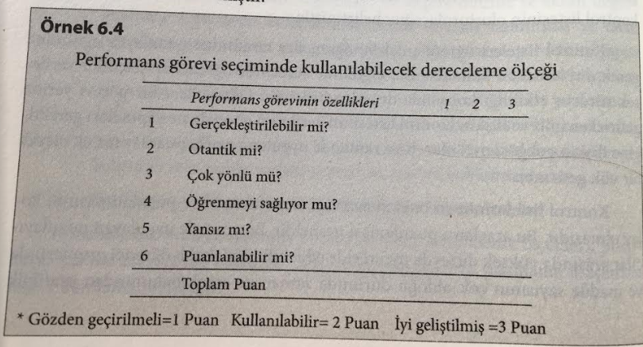

Slide 34
Dereceli Puanlama Anahtarı (Rubrik)
Öğrencilere yaptıkları çalışmaların hangi ölçütlere göre değerlendirileceğini ve performanslarının hangi düzeydeki puana denk geleceğini gösteren puanlama aracıdır.

Slide 35
Puanlama anahtarının kullanılmasının yararları
Daha objektif ve tutarlı ölçme sağlar.
Öğretmenler kriterlerini açıklayabilir.
Öğrenci ne beklendiğini açıkça görür.
Öğrenci kriterleri bildiğinden rahat ilerleyebilir.
Öğrenci ve veliye dönüt vermede yardımcı olur.
Gelişmeyi ölçmek ve belgelemek için ölçütler sağlar.
Öğrenciler ürün sorumluluğunu daha fazla duyarlar.

Slide 36
Dereceli puanlama anahtarı türleri
Bütünsel puanlama anahtarları
Yapılan değerlendirmeyi bağımsız etkenlere(ölçüt) ayrıştırmak mümkün değilse veya toplam bir değerlendirme yapılmak isteniyorsa
Analitik puanlama anahtarları
Ölçülen yetenek boyutu öğelere ayrılabiliyorsa ve daha ayrıntılı puanlama yapılmak isteniyorsa

Slide 37
Dereceli puanlama anahtarı türleri
İki türün de üstün yanları vardır. Puanlama anahtarının üstün yanlarından yararlanmak için ölçülen niteliğin ve ölçmenin amacına uygun olan türün seçilmesi önerilmektedir.

Slide 38
Analitik DPA
Performans hakkında detaylı puanlama yapılır.
Performansın bileşenleri (boyutları) belirlenir ve detaylı bir şekilde tanımlanır.
Daha zengin ve ayrıntılı tanımlamalar yapılabilir, bu sayede öğrenciye de daha ayrıntılı geri bildirim verme şansı ortaya çıkar. Öğrencinin zayıf yönlerini görmesini ve düzeltmesine olanak tanır.
Puanlama güvenirliği daha yüksek sonuçlara ulaşmak daha mümkün hale gelir.

Slide 39
Örnek : Analitik DPA
Ölçütler | Başarı Düzeyi |  |  |  | Başarı Puanı
 | 1 | 2 | 3 | 4
Araştırma yapma | Konuyla ilgili yapılan araştırma çok yüzeysel. | Konuyla ilgili yapılan araştırma biraz kapsamlı ancak çok sayıda eksik var. | Konuyla ilgili yapılan araştırma kapsamlı ancak eksiklikler var. | Konuyla ilgili yapılan araştırma çok kapsamlı.
Güncel olaylarla ilişkilendirme | Güncel olaylarla yapılan ilişkilendirmeler çok zayıf ve hatalı. | Güncel olaylarla yapılan ilişkilendirmeler kısmen doğru ancak hatalar çoğunlukta. | Güncel olaylarla yapılan ilişkilendirmeler doğru ancak eksiklikler mevcut. | Güncel olaylarla yapılan ilişkilendirmeler tamamen doğru.
Sayfa düzeni | Çalışma sayfa düzenine dikkat edilmeden hazırlanmış. | Çalışmada sayfa düzenine kısmen uyulmuş ancak eksiklikler çoğunlukta. | Çalışmada sayfa düzenine çoğunlukla uyulmuş ancak eksiklikler mevcut. | Çalışma sayfa düzenine tamamen uygun hazırlanmış.

Slide 40





Analitik Puanlama Anahtarı
Hayat Bilgisi
Kategoriler
Yaratıcılık | Üretilen ulaşım aracı fikri çok özgün, mevcut olanlardan çok farklı ve daha önce yapılmamış. | Üretilen çözüm önerileri mevcut olanlardan esinlenerek yapılmış. | Üretilen çözüm önerileri mevcut olanların biraz değiştirilmesi ile yapılmış. | Üretilen çözüm önerileri mevcut olanlardan tamamen kopya edilmiş.
Düzen | Çalışma hem okunaklı bir şekilde yazılmış hem de kağıt temiz ve orantılı bir şekilde kullanılmış. | Çalışma okunaklı bir şekilde yazılmış ancak kağıt orantısız bir şekilde kullanılmış. | Çalışma okunaklı bir şekilde yazılmış ancak kağıt orantılı ve temiz bir şekilde kullanılmamış. | Çalışma okunaklı bir şekilde yazılmamış ve sayfa düzeni iyi ayarlanmamış.
Kaynak kullanımı | Çalışmada en az 5 farklı kaynaktan yararlanılmış. | Çalışmada 3 veya 4 farklı kaynaktan yararlanılmış. | Çalışmada 2 farklı kaynaktan yararlanılmış. | Çalışmada sadece 1 kaynaktan yararlanılmış.
Bilgilerin Doğruluğu | Çalışmada değinilen bilgilerin tamamı doğru. | Çalışmada değinilen bilgilerin çok azı yanlış. | Çalışmada değinilen bilgilerin yaklaşık %50‘si yanlış. | Çalışmada değinilen bilgilerin çoğu yanlış.
Verilen Puan

Slide 41
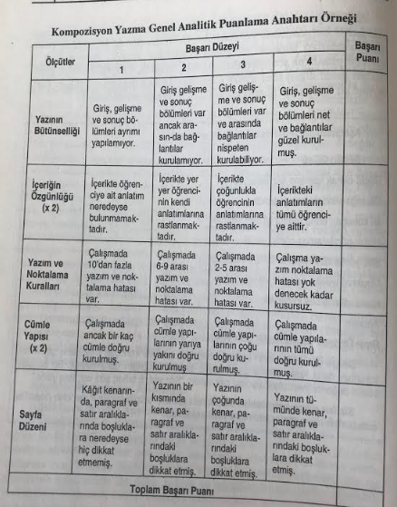
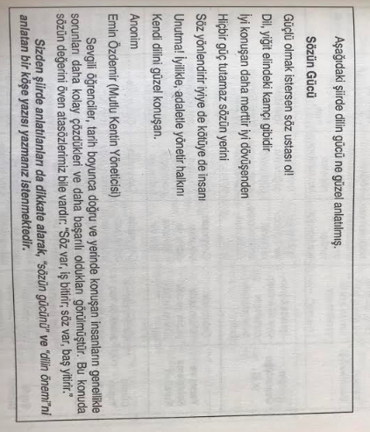
Örnek :

Slide 42
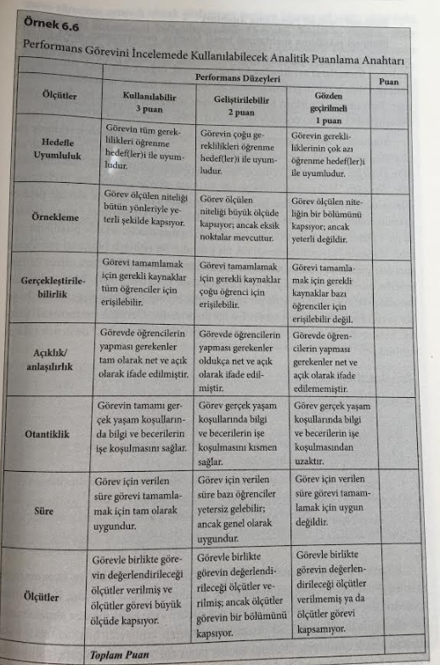

Slide 43
Bütünsel (Holistik) DPA
Performansın bütününe tek bir puan verilmektedir. Her düzeyde performansın kalitesini belirleyen tanımlamalar bulunmaktadır.
Performansın bütününe odaklanılması gereken durumlarda tercih edilmelidir.
Performans hakkında çok ayrıntılı bilgi vermezler, daha çok ortaya çıkan ürüne, ürünün niteliğine ve sonucuna odaklanır.

Slide 44
Örnek 1: Bütünsel (Holistik) DPA
Sözlü Sunum
Üst Düzey • Sürekli göz iletişimi kurar. • Ses tonu ilgi çekicidir. • Sunumu renklendirecek bir anlatımı vardır. • Sunum sonunda önemli noktaları içeren genel bir değerlendirme yapar. Geliştirilmeli • Ara sıra göz iletişimi kurar. • Ses tonu zaman zaman çekiciliğini kaybeder. • Anlatımdaki canlılığı sunum boyunca değişkenlik gösterir. • Sunum sonunda yaptığı değerlendirmede bir iki önemli noktaya yer vermez. Yetersiz • Göz iletişimini çok az kurar ya da hiç kurmaz. • Monoton bir ses tonu ile sunum yapar. • Tek düze bir anlatımı vardır. • Sunum sonunda genel bir değerlendirme yoktur.

Slide 45

Kompozisyon Yazma
Bütünsel Puanlama Anahtarı
İsim : Tarih :
Sınıf : Öğretmen :
Örnek 2:
Öğrencinin Adı ve Soyadı: ……………… 4- puan Konu iyi organize edilmiş. Akıcı bir anlatım ve konular arasında bağlantılar iyi kurulmuş. Cümle yapıları iyi kullanılmış. İlgi çekici bir anlatım sağlanmış. 3 puan Hemen hemen ilgi çekici bir anlatım sağlanmış. Akıcı bir anlatım var ama konular arası bağlantılar çok iyi kurulamamış. Konu İyi organize edilmiş fakat bazı eksikler mevcut. Az sayıda mekanik hata mevcut. 2 puan Konudan sapma olduğu için ilgi çekiciliği düşük. Konular arası bağlantılar güçlü kurulmadığı için akıcı anlatım yok. Organizasyon zayıf ve konudan sapmalar var. Ciddi mekanik hatalar mevcut. 1 puan Net bir odak noktası yok. Hiç akıcı değil ve konu dağınık. Konu kötü organize edilmiş. Çok fazla mekanik hata ve cümle yapıları çok zayıf.
Öğretmenin Yorumu :

Slide 46
Bütünsel DPA Sınırlılıkları
Çalışmasında farklı eksiklikler bulunan iki öğrenci aynı puanı alabilir.
Ayrıntılar belirlenmediğinden puanlama güvenirliği daha düşüktür.
Öğrenci bazı performansları yönünden 4 puanlık grubun içine girerken bazı performansları yönünden ise 2 puanlık grubun içine girebilir.

Slide 47
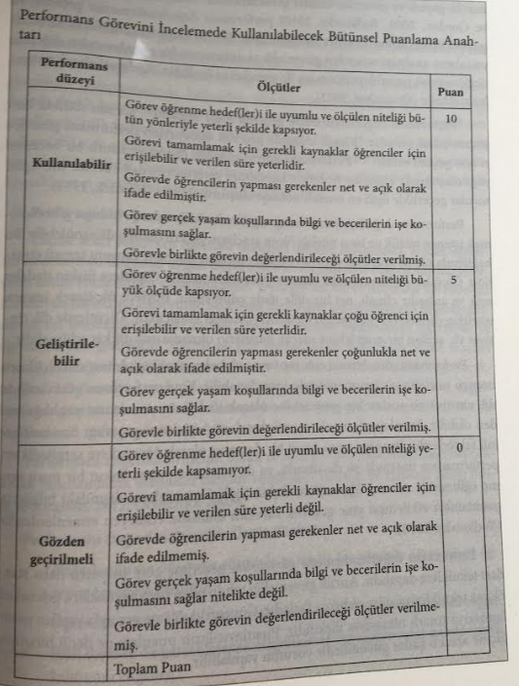

Slide 48
Analitik ve Bütünsel DPA Karşılaştırması
Analitik DPA | Bütünsel DPA
Yapısı: Bir etkinlik parçalarına ayrılır ve her parça bireysel olarak puanlanır. Her parçadan alınan puanların toplamı toplam puanı oluşturur. Daha çok sürece odaklıdır. Öğrencilerin eksik ve güçlü yanlarının belirlenmesinde kullanılır. Öğrencinin gerçekleştirdiği zihinsel sürecin düzeyi hakkında daha ayrıntılı bilgi verir. Sınırlılıkları Hazırlanması uzun sürer Puanlaması zaman alır | Yapısı: Bir etkinliği parçalara ayırmadan bütün olarak puanlar. Bir etkinliğin bileşenleri kendi aralarında çok ilişkili olup parçalarına ayrılamadığı durumlarda kullanılır. Daha çok sonuca odaklıdır. Hızlı puanlamaların gerektiği durumlarda kullanılabilir. Performansı parçalara ayrılmayan ya da tek bir performans boyutunun önemli olduğu ödevlerde kullanılır. Sınırlılıkları Farklı davranışlarda başarılı olan iki öğrenci aynı puanı alabilir Öğrencinin güçlü ve zayıf yönlerini belirlemede çok etkili değildir Güvenirlik düzeyi daha düşüktür

Slide 49
Akran-Grup ve Öz değerlendirmeler
Performans dayanaklı etkinliklerde öğretmen merkezli değerlendirmelerin yanı sıra öğrencilerin değerlendirme sürecine katıldıkları yöntemlere de başvurulmalıdır.
Bu yöntemler:
öğrencinin arkadaşının performansını değerlendirmesi (akran değerlendirme)
grup üyelerinin çalışmalarını değerlendirmesi
öğrencinin kendini değerlendirmesi (öz değerlendirme)
biçiminde olabilir.

Slide 50
Öz değerlendirme
Öğrencinin önceden belirlenen ölçütlere göre kendi performansını değerlendirmesidir.
Öğrencilerin kendi özelliklerini keşfetmesine yardımcı olan, kendi güçlü ve zayıf önlerini betimleme fırsatı veren bir yöntemdir.
«Nasıl yaptım?» , «Nasıl daha iyi olurum?» , «Ne öğrendim?»
Öğrencinin yaptığı işe karşı farkındalığını artırır.

Slide 51
Öz değerlendirme
Öğrenciler,
Kendilerine nesnel bir gözle bakmayı öğrenirler.
Olaylara farklı açılardan bakıp eleştirebilirler.
Güçlü ve zayıf yönlerinin farkına varırlar.
Öğrenme sürecine daha çok katılırlar.
Karar verme, eleştirel düşünme, sorun çözme gibi çeşitli üst düzey düşünme güçlerini geliştirirler.
Öğrenmeye karşı ilgi ve güdüsünü artırarak akademik başarılarını yükseltirler.

Slide 52
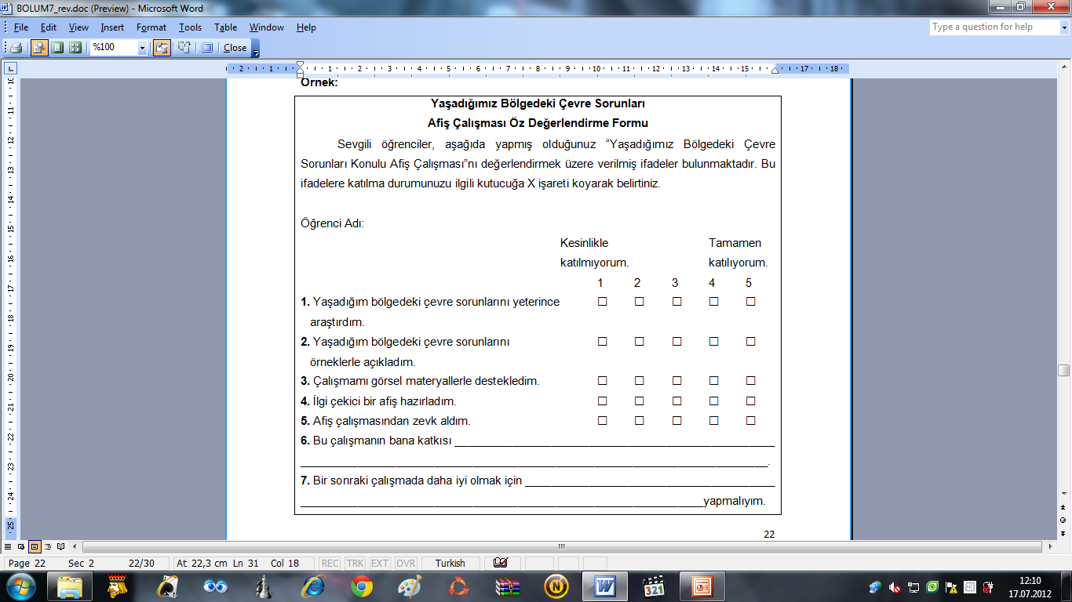
Örnek

Slide 53
Akran-Grup Değerlendirme
Avantajları
Öğrencilere çalışmaları hakkında ayrıntılı geribildirim verir.
Öğrencilerin çalışmalara eleştirel gözle bakmalarını sağlar.
Benzer çalışmaları ayrıntılı görme fırsatı verir.
Öğrenciyi öğrenme sürecinin değerlendirilmesine yönlendirir.
Sınırlılıkları
Öğrencilerin arkadaşlarını nesnel olarak değerlendirememesi,
Geçerlilik ve güvenilirlik sorunları.
Notes:
Karşılıklı da olabilir her öğrenci herkesi değerlendirecek biçiminde de

Slide 54
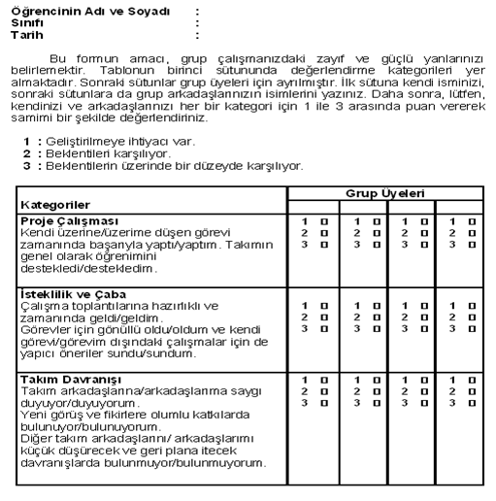

Slide 55
Bireysel Gelişim Dosyası Değerlendirme
(Porfolio Based Assesment,
Porfolio Assesment)

Slide 56
Portfolyo Değerlendirme
Öğrencilerin belirli bir zaman periyodunda belirli bir amaca yönelik gösterdikleri performans, gelişim, çaba ve ürünlerin bir arada bulunduğu dosyaya portfolyo denir.
Portfolyoda sadece öğrencilerin belli bir amaç doğrultusunda hazırladığı ürünlerin yanı sıra öğrencilerin bilişsel, duyuşsal ve psikomotor gelişimlerine yönelik süreç değerlendirmesi de yapılır.

Slide 57
Portfolyo Değerlendirmenin Özellikleri
Portfolyo değerlendirme, performans değerlendirmenin bir türüdür.
Geleneksel değerlendirme teknikleri, öğrenme hedeflerine dayalı olarak tüm öğrencilere yönelik düzenlenir. Portfolyo ile öğrenciler aynı hedefe yönelik beceri ve yeteneklerini sergileyecekleri özgün çalışmalar hazırlayabilir. Tek bir doğru cevap yoktur.
Öğrenciler arasındaki rekabetten ziyade bireysel ilerleme ön plandadır. Öğrenciyi merkeze alır.
Ürünün yanında süreç de değerlendirilir.
Üst düzey davranışların ölçülmesi mümkündür.

Slide 58
Portfolyo Değerlendirmenin Özellikleri
Öğrenciler gerçek yaşam durumlarıyla akademik bilgilerini birleştirebilir.
Öğrenci değerlendirme sürecinde aktiftir. (Öz değerlendirme, akran değerlendirme vb.) Güçlü ve zayıf yönlerinin farkına varır.
Öğrenme ve değerlendirme iç içedir. Öğrencilerin yapabildikleri üzerine yoğunlaşılır, yapamadıklarını yapması için dönüt verilir ve zaman tanınır.

Slide 59
Portfolyo Değerlendirmenin Özellikleri
Öğrencilerin sorumluluk bilinci, öğrenme motivasyonu, öz disiplinli çalışma gibi özelliklerinin gelişmesi sağlanabilir.
Öğrencilerin öğrenmesiyle ilgili kanıtlar toplanmış olur. Gelecekteki öğretmenlerine geçmiş akademik yaşantıları, başarıları, karşılaştığı zorluklar, bu zorlukların üstünden nasıl geldiği gibi konularda veri sunabilir.
Portfolyo değerlendirme için geniş bir zaman dilimine ihtiyaç vardır.

Slide 60
Bir portfolyoda,
öğrencilerin tamamladıkları bir projenin ses ya da görüntü kayıtları, fotoğrafları, taslak çalışmaları, projenin tamamlanmış hali,
öğrencilerin yazdıkları kompozisyonlar, şiirler, yaptıkları resimler, mektuplar,
öğrenci günlükleri,
bir problem çözmede gösterdikleri aşamalar,
bu ürünleri ortaya koyarken gösterdikleri bilişsel performansın yanı sıra duyuşsal olarak neler hissettikleri, düşünceleri vb. yer alabilir.
Ayrıca öğretmenin değerlendirmelerinin yanı sıra, öz değerlendirmesi ve akran değerlendirmesi de yer alabilir.

Slide 61
Portfolyolar gelişigüzel seçilmiş ilgisiz çalışmalar değildir.
İçeriği öğrenme hedeflerine yönelik olmalı ve öğretmenin öğrenci öğrenmeleri ile ilgili karar vermesine yardımcı olacak bilgi sağlamalıdır.
İçerisinde hangi çalışmaların olacağı belirli bir amaca hizmet edecek biçimde seçilmelidir.

Slide 62
Portfolyo türleri nedir?
Derleme (Çalışma): Öğrenci çalışmalarının tümünün bir araya getirildiği, öğrenci gelişim sürecinin en detaylı izlenmesini sağlayan türdür. Puan verme amacı yoktur. Amaç geribildirim.
Vitrin (Sergileme): Öğrencilerin en iyi olarak nitelediği çalışmaların yer aldığı dosyadır. Amaç geribildirim.
Değerlendirme: Tüm etkinlikler puanlanır, sıralanır ve değerlendirilir. Öğrencilere puan verilir. Öğretmen her öğrencinin kişisel dosyasını bir değerlendirme ürünü olarak saklar.

Slide 63
Portfolyo hangi bölümlerden oluşur?
1. Ön Bölüm (Özgeçmiş): Kapak, öğrenci tanıtım sayfası, öz-seçim formu, içindekiler sayfası bulunur.
2. Ana Bölüm (Ürünler): Puanlama amaçlı ve puanlama amaçlı olmayan çalışmalar yer alır.
3. Son Bölüm (Yansıtma): Değerlendirme araçları / formları yer alır. Portfolyonun bütününe ilişkin öğrenci gelişimini gösteren değerlendirme

Slide 64
Üstün ve Sınırlı Yönler
Üstün Yönler
Öğrencinin süreç içindeki gelişimi izlenebilir.
Öğrenciye kendini değerlendirme fırsatı sunar.
Değerlendirme sürecinde öğrenme de gerçekleşir.
Öğrenciye sorumluluk alma duygusu kazandırır.
Öğrenci bütünsel olarak değerlendirilir.
Her öğrenci kendi gelişim sürecinde değerlendirilir, başka öğrencilerle kıyaslama yapılmaz.
Öğretmene öğrenci ve velilerle toplantı konferans yapmada yardım sağlar
Öğrenmede ürünün ve sürecin her ikisine de odaklanmayı sağlar

Slide 65
Sınırlı Yönler
Çalışmaların hazırlığı, seçimi ve değerlendirmesi uzun zaman alır.
Nesnel değerlendirme yapmak zordur.
Öğrenci dosyalarının saklanması emek ve mekan bakımından güçlük yaratır.
Öğrencilerin yardım alması (Öğrenciye özgülük)
Güvenirlik (Puanlamadaki yanlılık, tutarsızlık)
özellikle kalabalık sınıflarda uygulama ve takibinin zor olacağı düşünülmektedir.

